Slide 2
语文五年级下人教
第三单元过关测试卷

Slide 18
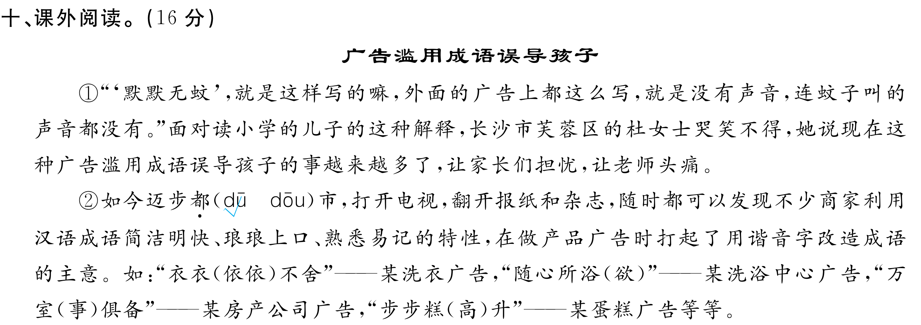

Slide 22
